Slide 1
OOP & data struct 1.Introduction & Development of Coding
By Somsin Thongkrairat

Slide 2
What is OOP & data structure
Object-oriented programming (OOP)
+
Data structure & Algorithm
≈
Programming 2

Slide 3
What is Object-oriented programming (OOP)
Programming paradigm using “OBJECT” concept
รูปแบบหนึ่งของการเขียนโปรแกรมที่มองทุกอยางเป็น “OBJECT”
Most popular of Programming agreement (2022)
เป็นรูปแบบที่ใช้กันมากที่สุด (2565)

Slide 4
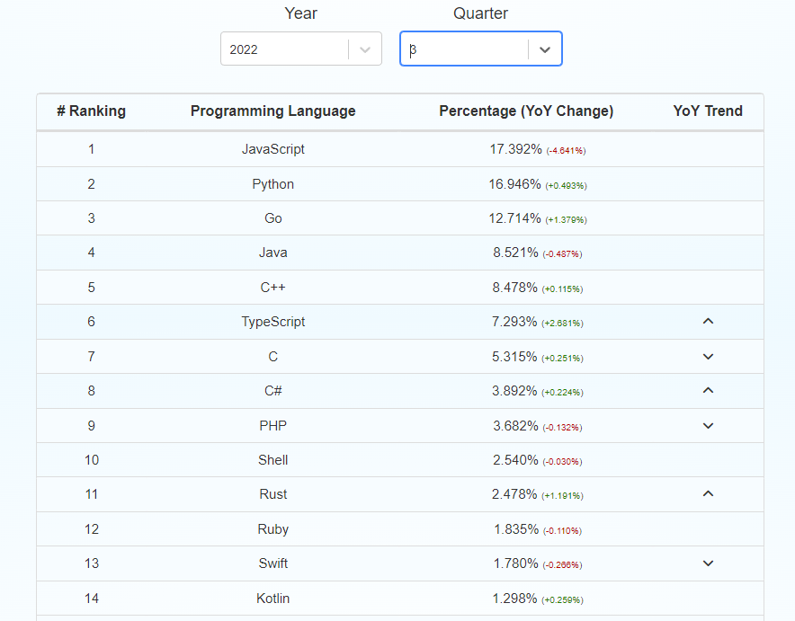
https://madnight.github.io/githut/#/stars/2022/3

Slide 5
What is Data structure & Algorithm
How to store and organize data
How to solve a problem
วิธีเก็บข้อมูล
วิธีการทำงานของโปรแกรม

Slide 6
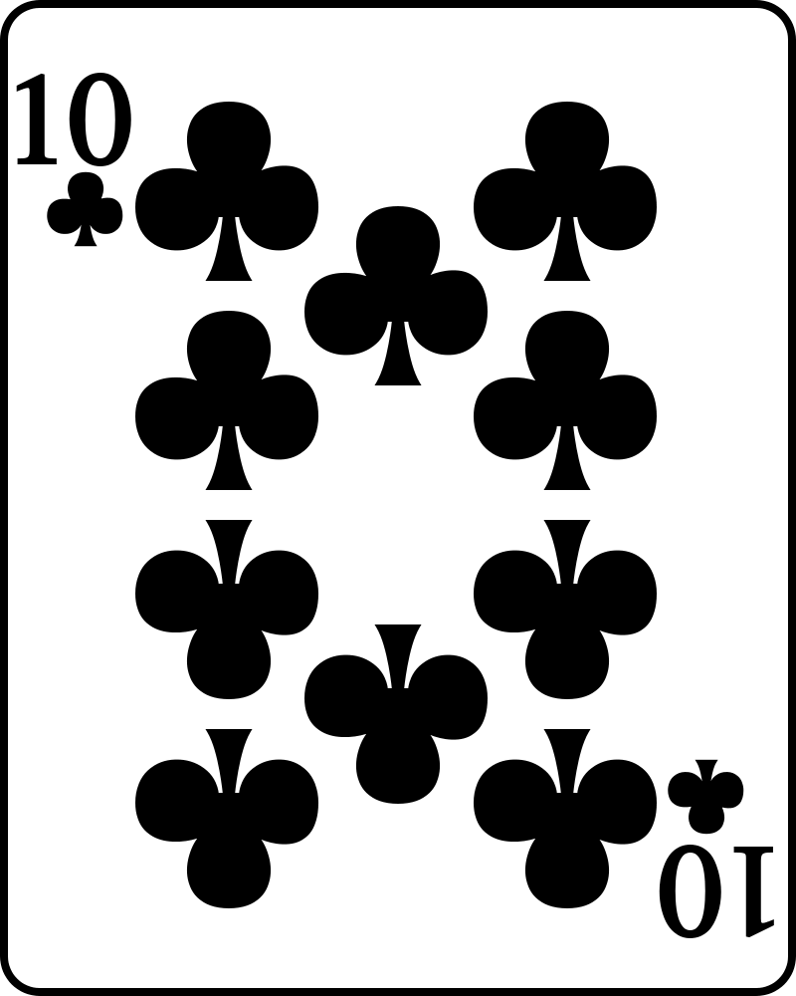
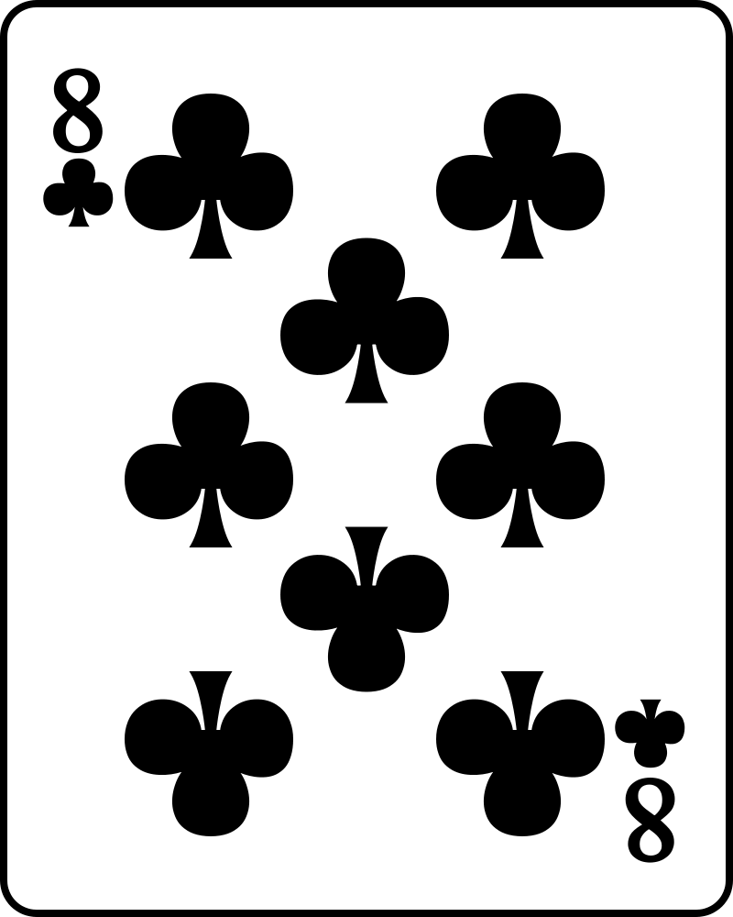
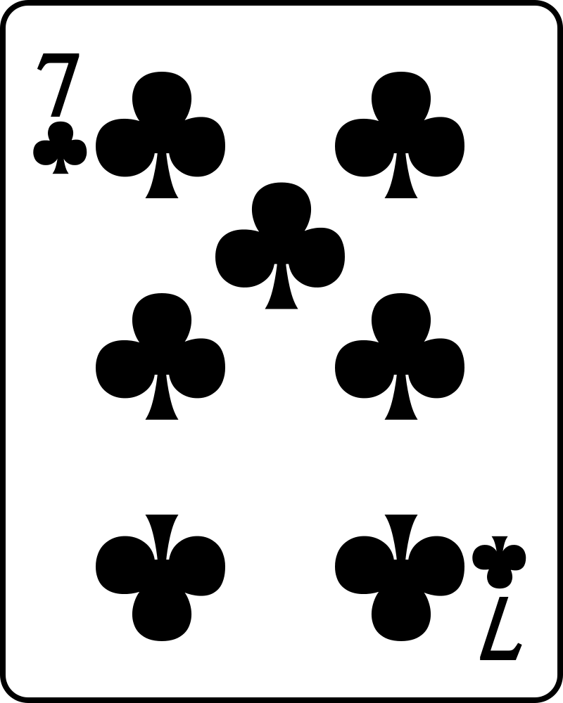
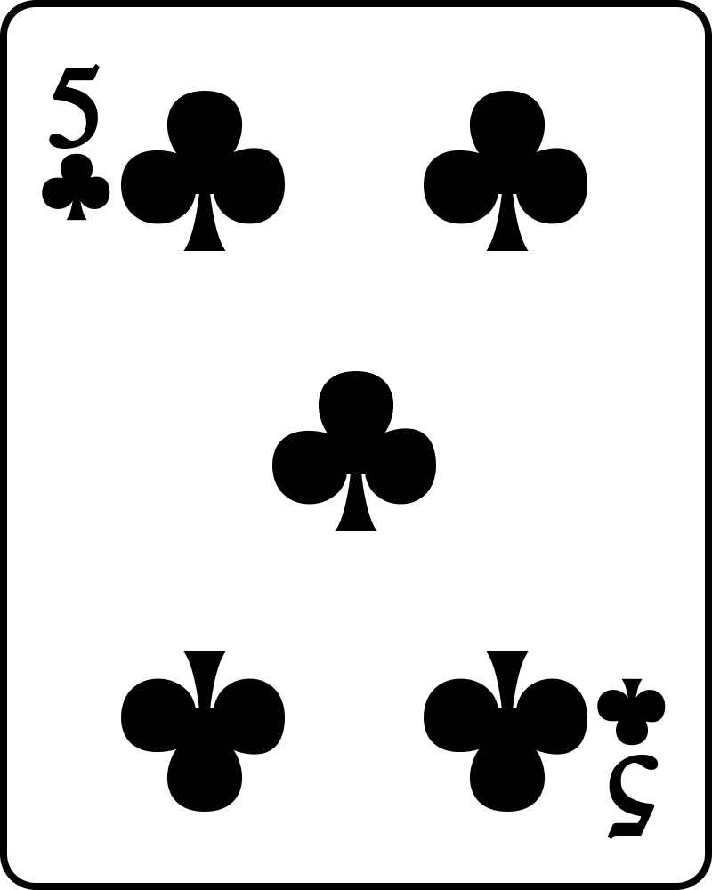
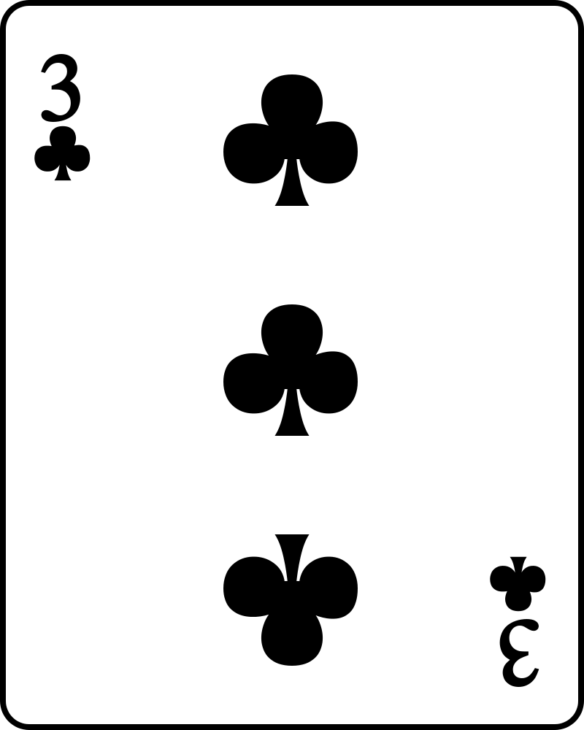
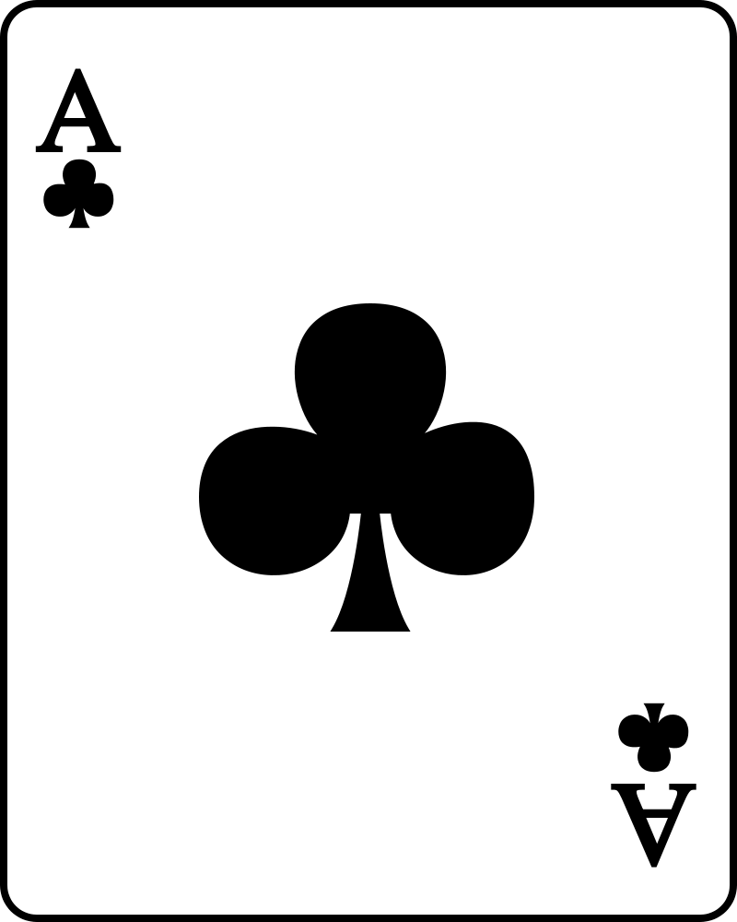
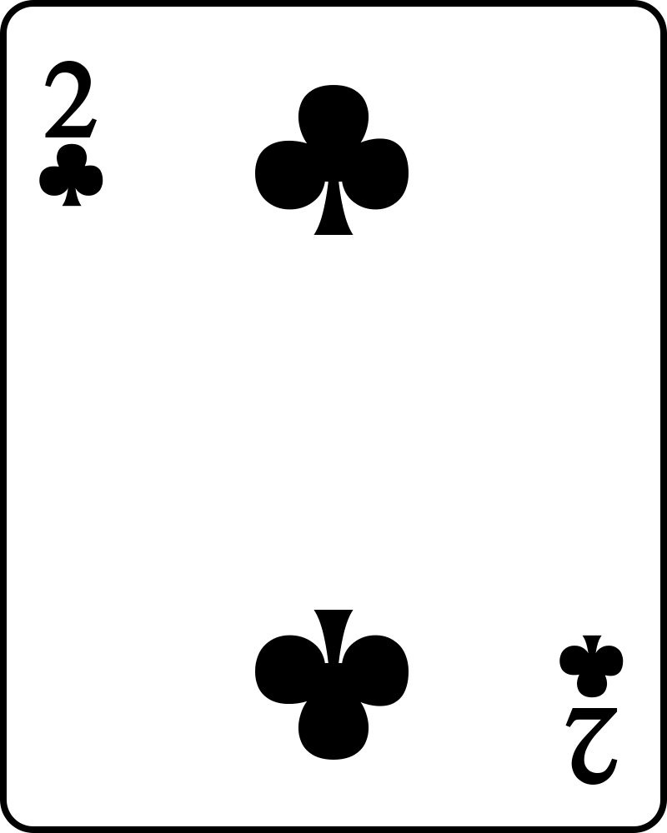
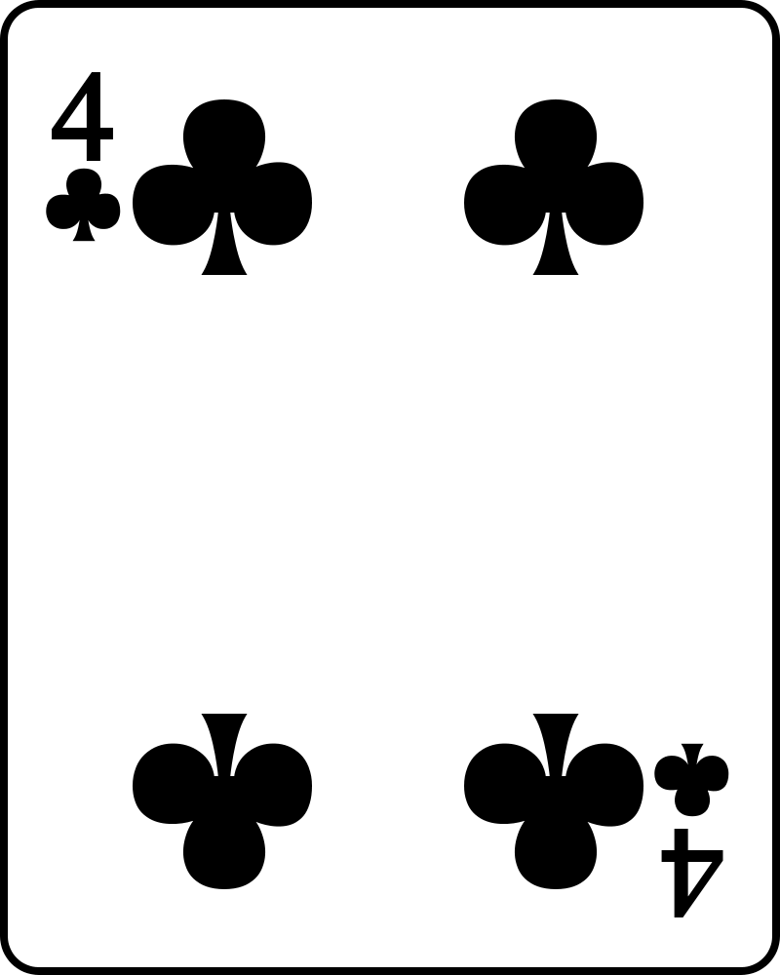
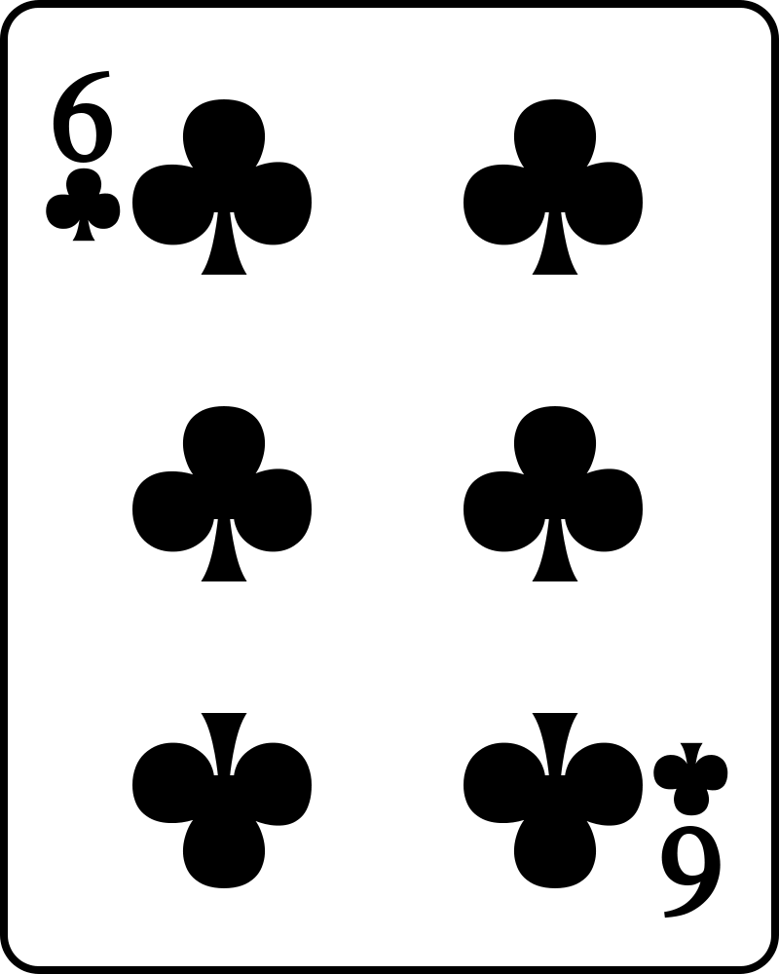
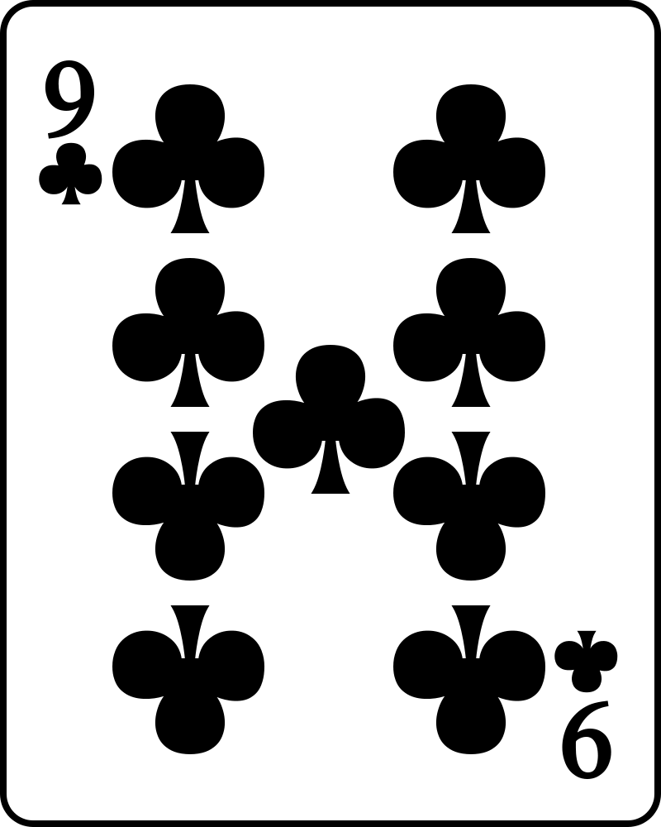
Example : Sorting

Slide 7
7 Card Here!
0 | 1 | 2 | 3 | 4 | 5 | 6

Slide 8
Binary tree & [<]

Slide 9
Data structure & Algorithm
Data structure - > Tree
Algorithm -> Less Than (<)

Slide 10
Outline
Object-oriented programming (OOP)
Midterm Exam
Data structure & Algorithm
Final Exam

Slide 11
Scoring
Lab 30 %
Exam 70%

Slide 12
Why
Let's know the history, If not OOP!
เรียนรู้จากอดีต ก่อนหน้า OOP

Slide 13
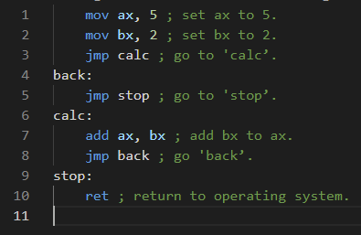
Non-structural Language
Using “jump” or “goto” statement
ภาษาที่ใช้คำสั่ง Jump หรือ Goto
ASM : Assembly language

Slide 14
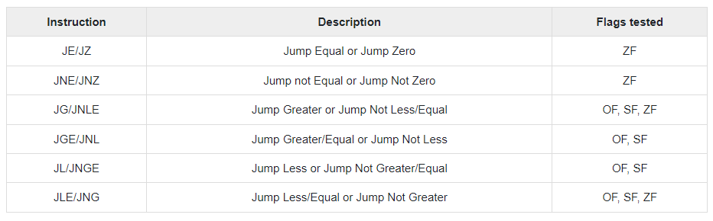
Jump
https://www.tutorialspoint.com/assembly_programming/assembly_conditions.htm

Slide 15
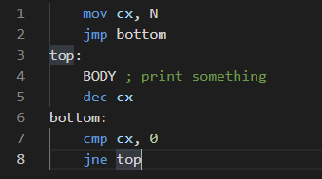
Looping

Slide 16
Non-structural Language
ข้อเสีย
- กำหนดขอบเขตด้วยคำสั่ง jump หรือ goto (ไม่มี parentheses () {} [])
- ยากต่อการใช้ flow control (flow chart)
- ยากต่อการทำงานร่วมกัน!

Slide 17
Non-structural Language
Disadvantage
- Scope flow with “JUMP” (NO parentheses () {} [])
- Hard to implemented flow control (flow chart)
- lack of collaboration!

Slide 18
Procedural Oriented Programming
concept of calling procedure. Procedures, also known as routines, subroutines or functions
การเขียนโปรแกรมโดยเรียกใช้ scope คำสั่ง หรือ function
FORTRAN, ALGOL, COBOL, Pascal and C.
https://www.geeksforgeeks.org/differences-between-procedural-and-object-oriented-programming/

Slide 19
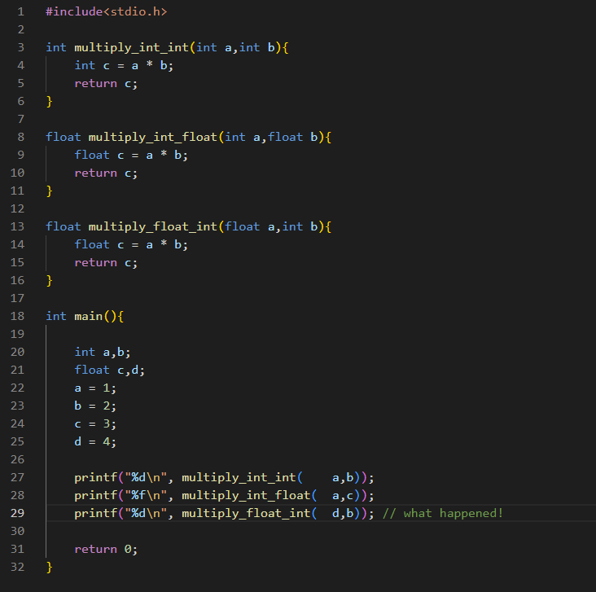

Slide 20
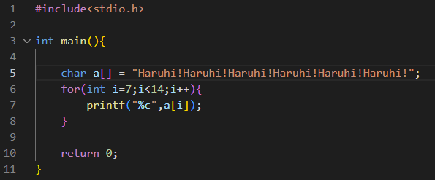

Slide 21
Object-oriented programming (OOP)
Programming paradigm using “OBJECT” concept
รูปแบบหนึ่งของการเขียนโปรแกรมที่มองทุกอยางเป็น “OBJECT”

Slide 22
OOP Concept
Encapsulation - เก็บตัวแปรและ function ไว้ใน class
Abstraction - ไม่จำเป็นต้องเขียน function ให้สมบูรณ์
Inheritance - สามารถนำ code ที่เขียนไว้อยู่แล้วมาใช้ใหม่ได้
Polymorphism – function มีความยืดหยุ่นปรับตัวได้ตามการใช้งาน
BY C++

Slide 23
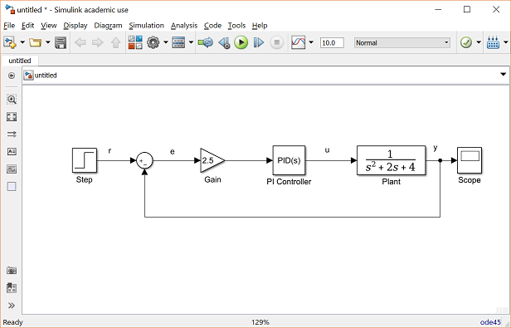
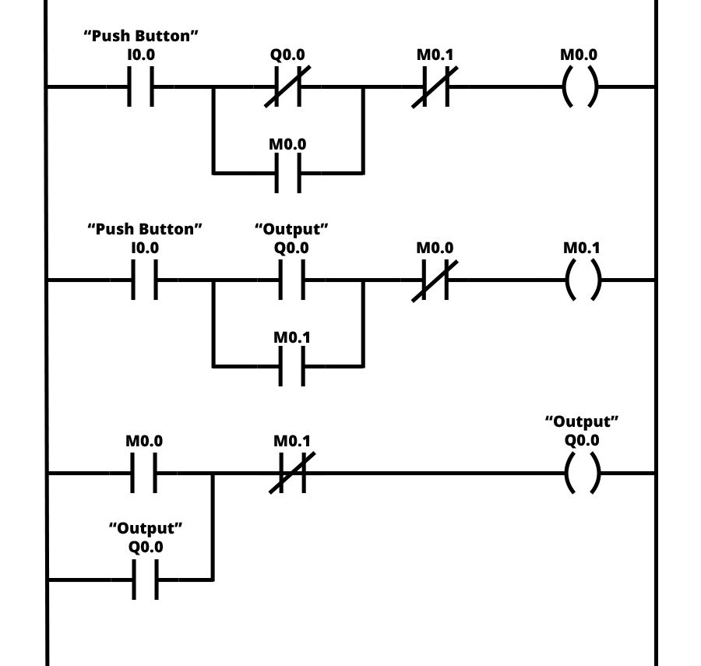
What if not OOP?
- model base programming (Simulink , UE)
- ladder (PLC)

Slide 24
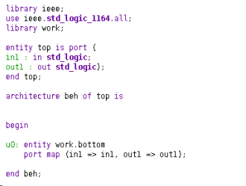
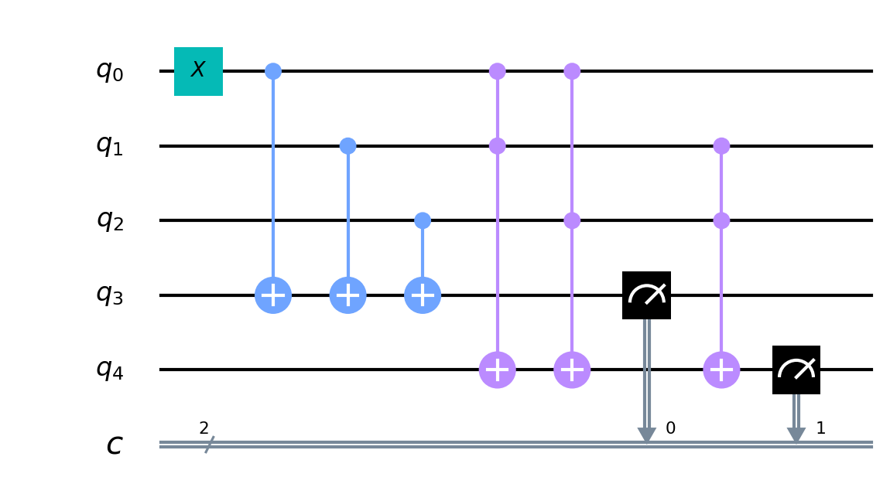
What if not OOP?
- Concurrent statement (VHDL)
- Quantum Computing (IBM Quantum GATE)

Slide 25
Selecting Language (การเลือกใช้)
- Depending on purpose จุดประสงค์ของการใช้งาน
- hardware capability ความสามารถของ hardware
- collaboration size จำนวนของผู้ร่วมงานในทีม
- support availability เข้ากับยุคสมัย

Slide 26
Conclusion (บทสรุป)
- History of programming paradigm
- Why we have to study this?
- ประวิติของรูปแบบการเขียนโปรแกรม
- ทำไมต้องเรียนวิชานี้

Slide 27
LAB Section

Slide 28


Objective
Install C++ compiler (VS CODE) (Code block)
Windows
MAC
Linux
Remind C programming skill

Slide 29
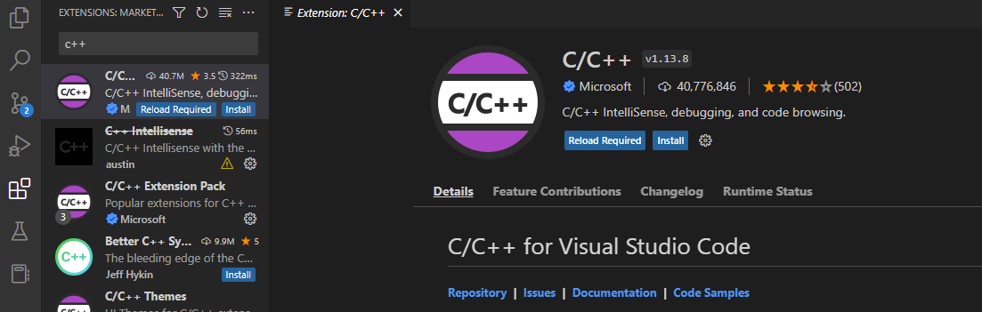
VS code
2
3
4
1
1. click extension menu
2. Type c++
3. Find c/c++ IntelliSense, debugging and code broswing
4. Click install and Done!

Slide 30
cout (standard stream out)
ส่งออกข้อมูลทาง standard output (เหมือน printf)
cout << a << “string” << b << c;
- ใช้ได้กับตัวแปรหลายชนิด (int float string)
- Chain call ได้ จะเริ่มส่งออกจากด้านซ้ายสุด
- ถ้าต้องการเว้นบรรทัดให้ chain endl ออกไป (end line)

Slide 31
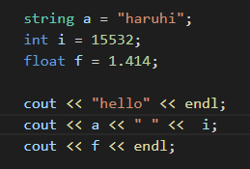
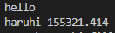

Slide 32
C++ function
- function declaration
ประกาศ function กำหนด ชื่อ, return type, parameter
สามารถใส่ definition ลงไปได้
- function definition
ส่วนการทำงานของ function
จับคู่กับ declaration ที่เคยประกาศมาแล้ว

Slide 33
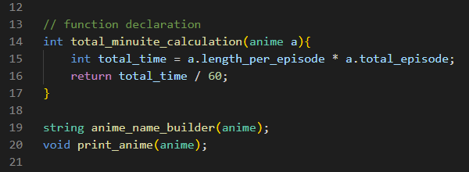
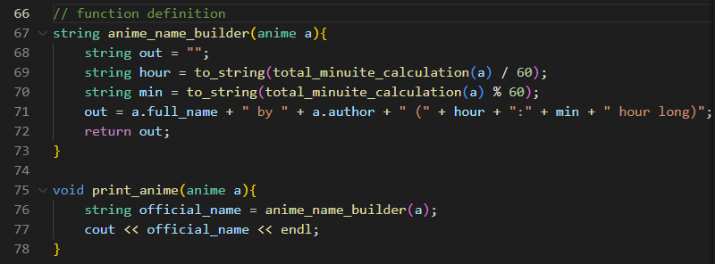
Declaration
Main
Definition

Slide 34
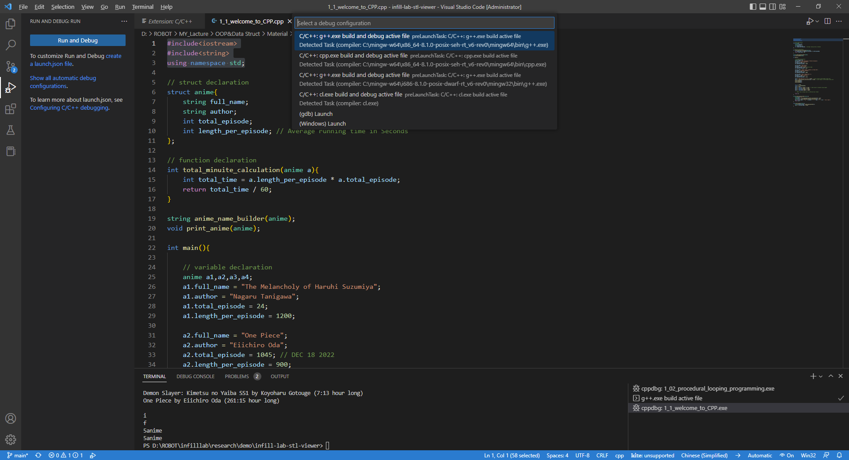
3
2
Open file
Click Debug
Select compiler (C/C++)
See the output
4

Slide 35
3
2
Open file
Click Debug
Select compiler (C/C++)
See the output
4

Slide 36
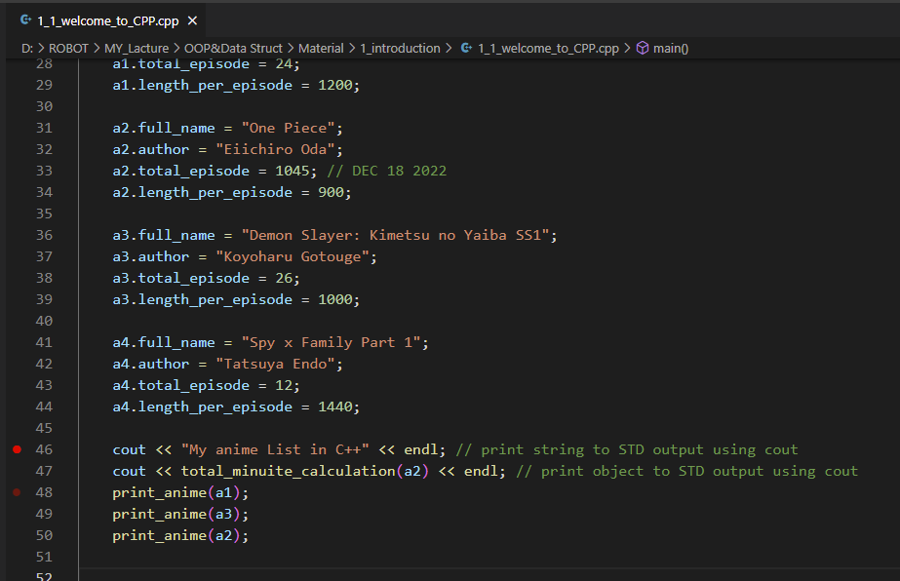
Breakpoint
Breakpoint
Breakpoint

Slide 37
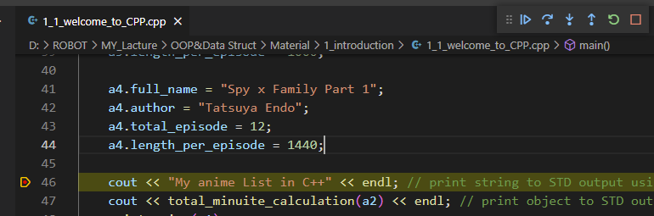
Debugging mode
ให้โปรแกรมทำงานทีละบรรทัด (line of code)
Debugging tools
Line indicator

Slide 38
Debugging mode
Line indicator - ตอนนี้โปรแกรมรันถึงบรรทัดที่เท่าไหร่
Continue – รันจนถึง breakpoint ต่อไป
Step Over – รันทีละบรรทัด (ไม่เข้าไปใน stack call หรือ function)
Step Into – รันทีละคำสั่งรวมไปถึง stack call (เข้าไปใน Function)
Step Out – รันจนกระทั่งออกจาก stack call หรือ function
Restart – เริ่ม Debug ใหม่

Slide 39
Lab 001
"SHOW" Total running time in (DAY:hour:min) format
ให้แสดงเวลาฉายรวมของทุกเรื่องในรูปแบบ (DAY:hour:min)
1_1_welcome_to_CPP.cpp

